Slide 1
1. Hoạt động mở đầu:
Mục tiêu:. - Giới thiệu giúp HS nắm bắt được nội dung tiết học.
- Đưa cở thể từ trạng thái tĩnh sang trạng thái động.
- Tạo ra hứng thú tập luyện ở các hoạt động tiếp theo
b. Nội dung: Các động tác bổ trợ kĩ thuật bài TDLH.
c. Sản phẩm học tập: HS Biết tên và thực hiện được từ
Nhịp 23 - N 30
d. Tổ chức thực hiện: - Phương pháp dạy học chính: Làm mẫu, sử dụng lời nói kết hợ với tranh ,tập luyện( tự tập)

Slide 2
* Tình hình dịch bệnh co vid-19.
- Tại địa phương , xã Thái Sơn, An lão? , toàn TP Hải Phòng.
- Tình hình sức khoẻ, các em , gđ các em ,
- Các hoạt động RLTT của các em khi ở nhà nghỉ để phòng chống dịch covid19.

Slide 3
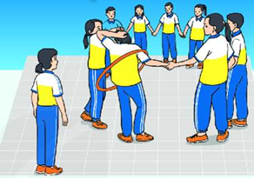
BÀI THỂ DỤC LIÊN HOÀN LỚP 6

Slide 4
ÔN TẬP: TỪ NHỊP 1- ĐẾN NHỊP 23

Slide 5
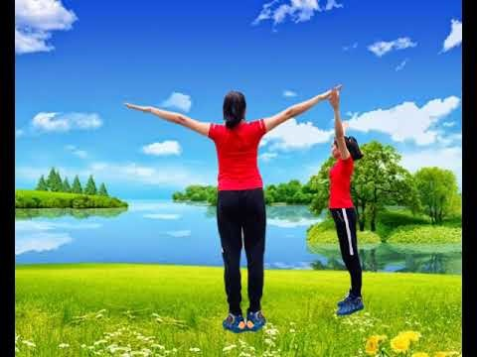

Slide 6
HỌC MỚI: TỪ NHỊP 24- ĐẾN NHỊP 30

Slide 7
https://www.youtube.com/watch?v=J__pwyV4Pmo

Slide 8
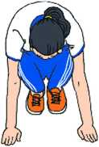

23

Slide 9
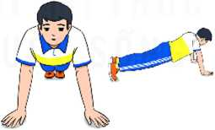
24
Nhịp 24: Hai chân bật ra sau, thân người duỗi thẳng, hai chân khệp, mũi bận chân chống đất, đầu ngửa, mắt nhìn phía trước.

Slide 10
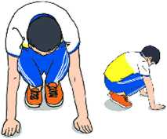
25
Nhịp 25: như nhịp 23

Slide 11

26
Nhịp 26: Đứng thẳng, hai chân khép, hai tay
đưa lên cao, lòng bàn
tay hướng vào nhau,
mắt nhìn theo tay

Slide 12
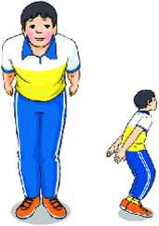
27
Nhịp 27: Hai gối khuỵu, hai tay đưa thẳng ra
trước, xuống dưới, ra sau, lòng bàn tay hướng vào nhau. Thân trên ngả ra trước, đầu ngửa, mắt nhìn phía trước.

Slide 13
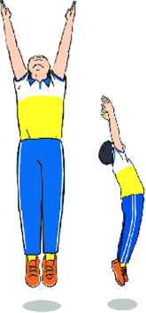
28
Nhịp 28: Hai tay đưa nhanh ra trước, lên
cao thành hình chữ \z, lòng bàn tay hướng
vào nhau, kết hợp hai chân bật mạnh đưa
cơ thể rời đất, toàn thân ưỡn căng, mắt
nhìn theo tay

Slide 14
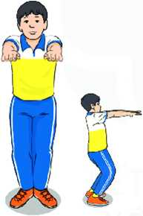
29
Nhịp 29: Hai chân chạm đất bằng nửa
trườc bàn chân, gối khuỵu. Hai tay đựa
nhanh ra trước, lòng bàn tay sấp, đầu
thẳng, mắt nhìn theo ta

Slide 15

30
Nhịp 30: về tư thế chuẩn bị

Slide 18
RÈN LUYỆN
THỂ DỤC THỂ THAO NÂNG CAO
SỨC KHỎE

